Slide 1
Работа с иерархией ценностей. Ценности К и ОТ

Slide 2
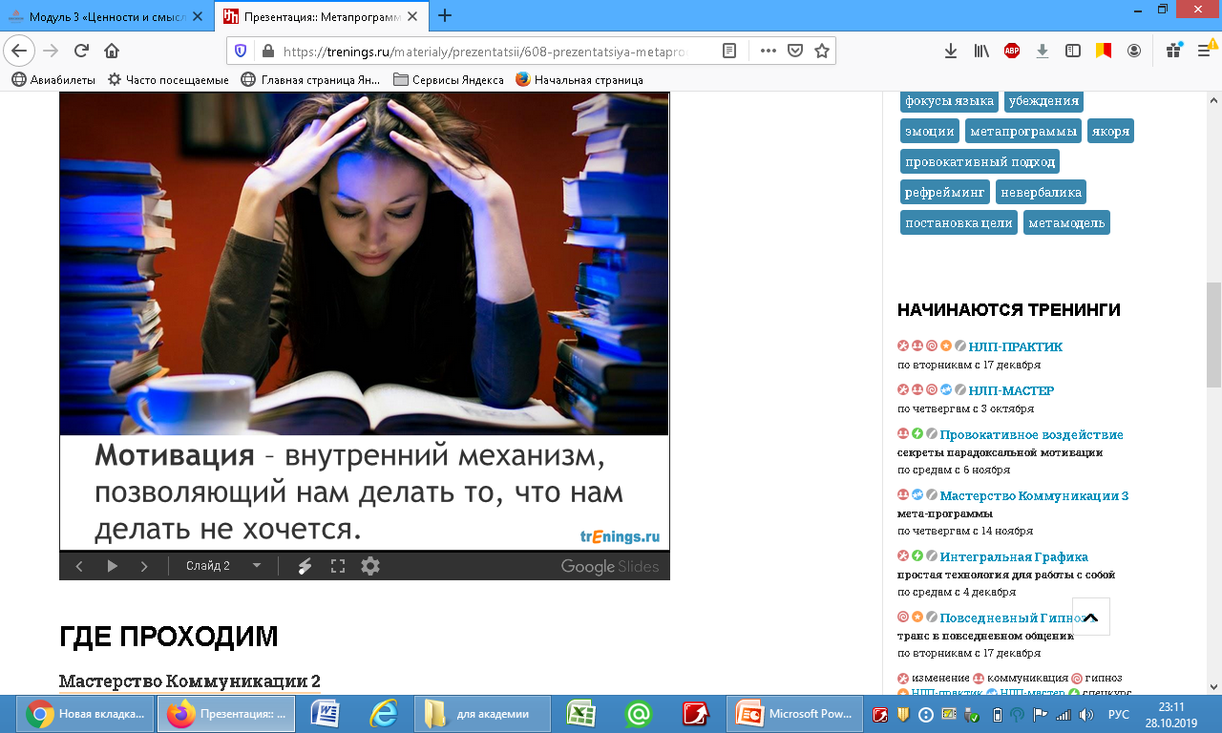
Мотивация – внутренний механизм, позволяющий нам делать то, что нам делать не хочется

Slide 3
Ценности в человеческой жизни
Ценность — это то, для достижения чего человек согласен использовать свои ресурсы: время, деньги, энергию и т.п.
( М. Аткинсон)

Slide 4
Мотивация - это один из основных механизмов человеческого поведения. Мы мотивируем себя встать утром и пойти на работу, не есть сладкого и пойти заниматься спортом. Мы мотивируем других починить кран или вымыть пол, купить предлагаемый товар или работать более эффективно.

Slide 5
Метапрограмма "Мотивация К-ОТ" как раз описывает, как человек предпочитает себя мотивировать – представляя, как будет хорошо, когда он сделает ту вещь, на которую он себя или кто-то его мотивирует (мотивация К), или как будет плохо, когда он эту вещь не сделает (мотивация ОТ).

Slide 6
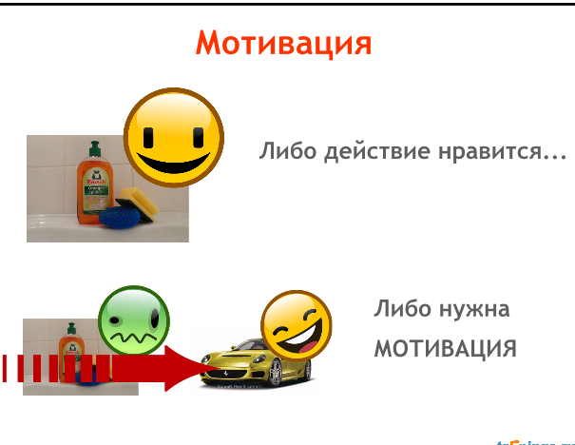

Slide 7
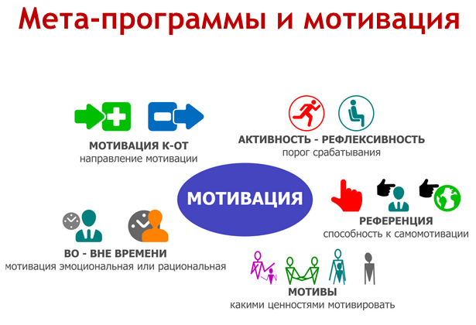

Slide 8
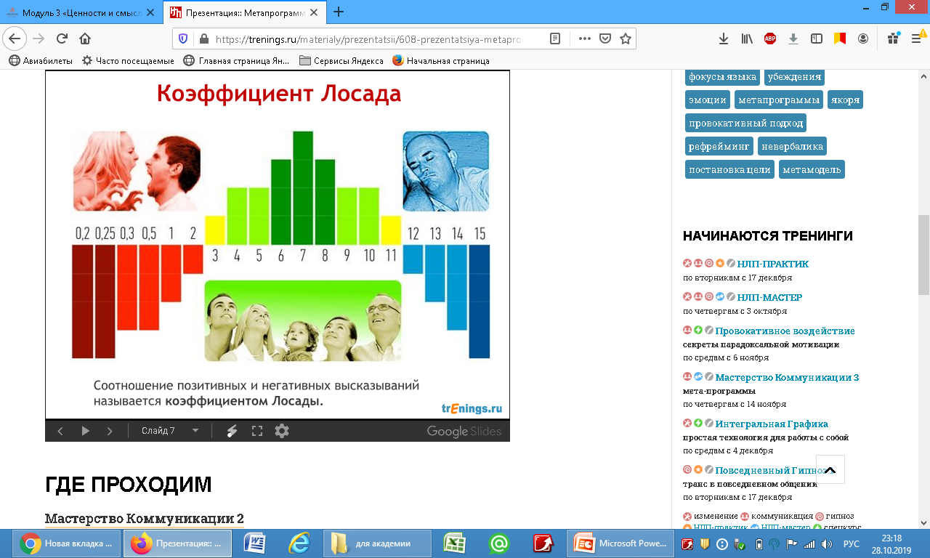

Slide 9
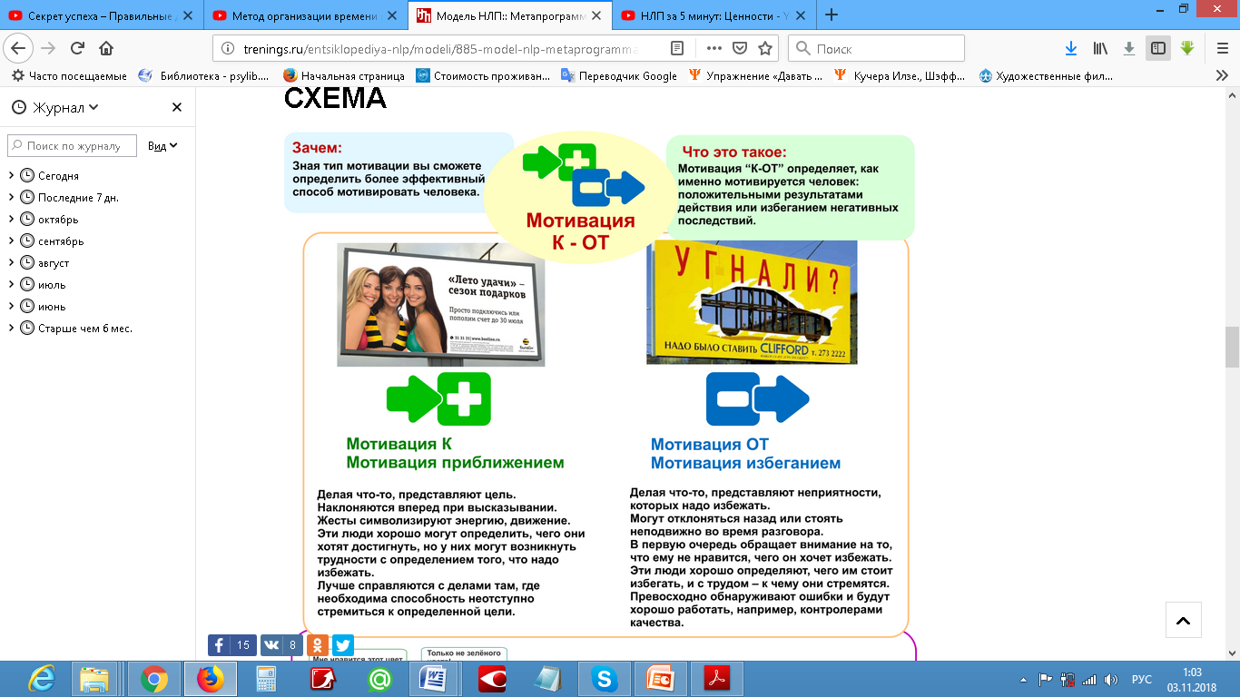

Slide 10
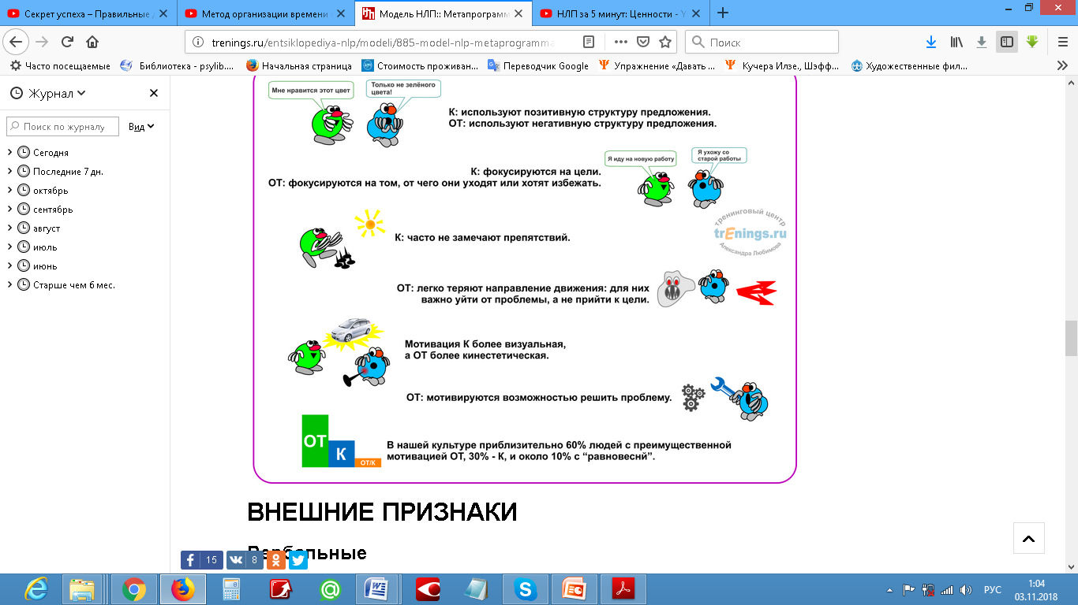

Slide 11
Мотивация К
Этого человека волнует то, что он выиграет, приобретет, достигнет.
Больше обращает внимание на то, что ему нужно, а не на то, от чего он хочет уйти. Это человек, который «идет на новую работу» а не «уходит со старой».
Эти люди хорошо могут определить, чего они хотят достигнуть, но у них могут возникнуть трудности с определением того, что надо избежать.
Фокусирован на своих целях. Продвигаются к тому, чего они хотят.
Лучше справляются с делами там, где необходима способность неотступно стремиться к определенной цели.

Slide 12
Мотивация ОТ
Этот человек уходит от негатива, от того, что ему не нравится.
Это не означает, что у него нет цели, просто в первую очередь он обращает внимание на то, что ему не нравится, чего он хочет избежать. Он «уходит со старой работы», а не «идет на новую».
Эти люди хорошо определяют, чего им стоит избегать, и с трудом – к чему они стремятся.
Превосходно обнаруживают ошибки и будут хорошо работать, например, контролерами качества.

Slide 13
Их различие хорошо можно показать на примере рекламы. Как именно мотивировать человека совершить нужный рекламодателю поступок: купить, продать, позвонить родителям, отнести деньги в банк, проголосовать за (против)?

Slide 14
Людям, мотивирующимся К для этого нужно создать представление прекрасного будущего после совершения нужного действия:
- Пылесос Kaiff сделает вашу жизнь счастливой!
- Вы хотите иметь красивые и здоровые волосы? Покупайте шампунь Milo!
- Если вы положите деньги в НАШ БАНК, то будете получать по 110% прибыли ежемесячно!

Slide 15
Мотивирующиеся К хорошо представляют, что они хотят получить, это их привлекает и тянет к себе. И чем приятнее и прекраснее «это», тем сильнее их мотивация. Именно поэтому в рекламе такая куча описаний достоинств предложения, зачастую весьма нереальных и неэкологичных:
- Только наш товар сделает вас совершенно счастливыми.
- Жуя исключительно жевательную резинку Rezina вы будете иметь белые красивые зубы.

Slide 16
Вообще говоря, мотивация связана именно с внутренним представлением. И это внутреннее представление может иметь очень слабую связь с реальностью. Например, женщина может представлять, что после того, как вымоет пол, ей скажет «спасибо» её покойная бабушка.

Slide 17
Людям, мотивирующимся ОТ для создания сильной мотивации требуется создание чего-нибудь ужасающего, и чем сильнее будет оно ужасать, тем сильнее будет мотивироваться человек данного типа.
Ужасающий кариес или не менее поражающее воображение появление перхоти, приводящие, по представлениям создателей рекламы чуть ли не к преждевременной смерти, достаточно характерный пример этого.

Slide 18
Предложенные выше рекламные лозунги направленные на мотивирующихся ОТ будут выглядеть приблизительно так:
- Без пылесоса Kaiff ваша жизнь превратится в каторгу!
- Ваши волосы стали хрупкими, ломкими? И вы хотите избавиться от перхоти? Покупайте шампунь Milo!
- Если вы не положите деньги в НАШ БАНК, то не будете получать 110% прибыли ежемесячно!
Эти люди обычно прекрасно представляют чего нужно избегать, но то, чего они хотят достичь им определить несколько труднее

Slide 19
В быту это может быть так.
Мотивирующийся К для того, чтобы заставить себя помыть пол представляет себе все прелести сверкающей чистоты, похвалы родственников и ощущение достижения.
Мотивирующийся ОТ для того же самого будет представлять себе все ужасы полного захламления, ругани живущих вместе и осуждения соседей а так же суровые укоры самого себя.

Slide 20
Естественно, что обычно люди пользуются обеими способами мотивации.
И некоторые сначала говорят, от чего они уходят, а потом – к чему стремятся:
- Ваши волосы стали хрупкими и ломкими? А вы хотите видеть их здоровыми и сильными? Покупайте шампунь Shampunn!
Может быть и обратная ситуация – когда человек сначала говорит к чему стремится, а потом от чего уходит.
Важно здесь, как и при определении других метапрограмм именно преобладание, то, с чего человек начинает и чем больше пользуется в данном контексте.

Slide 21
Каналы восприятия и мотивация.
Есть определённая связь между каналами восприятия и типом мотивации.
Мотивация К обычно более визуальна – человек представляет себя яркую картину «счастья», которое придёт к нему сразу после того, как он сделает эту гадость.
Мотивация ОТ обычно кинестетическая – человек чувствует неприятное ощущение, и ему хочется от него избавиться.

Slide 22
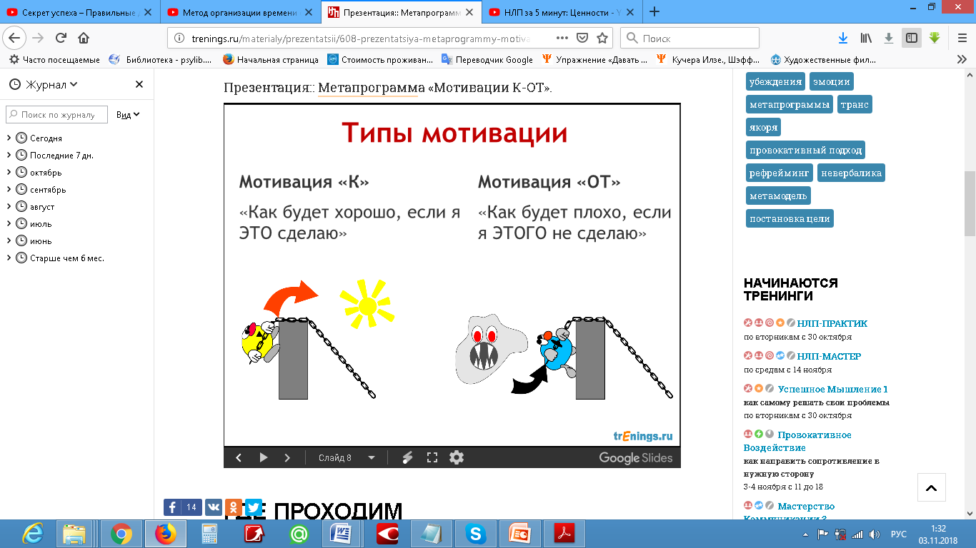

Slide 23
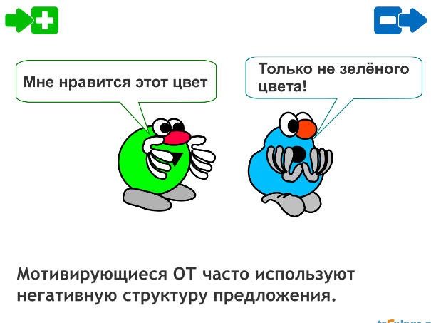

Slide 24
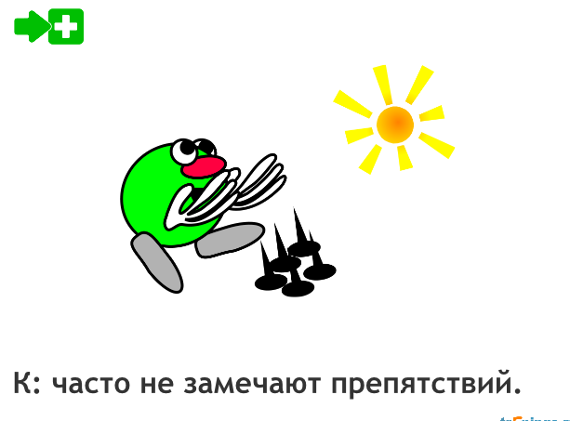

Slide 25
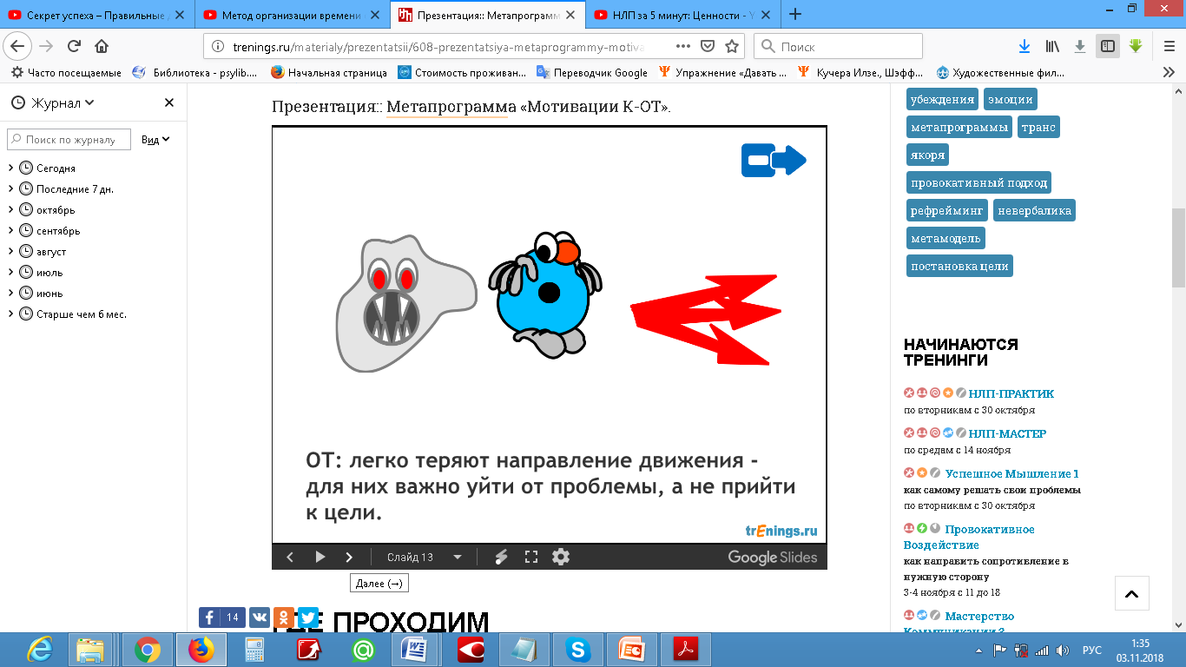

Slide 26
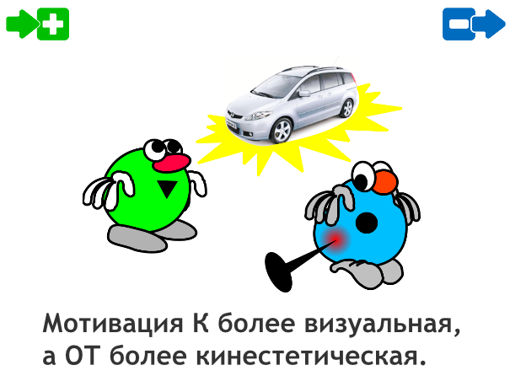

Slide 27
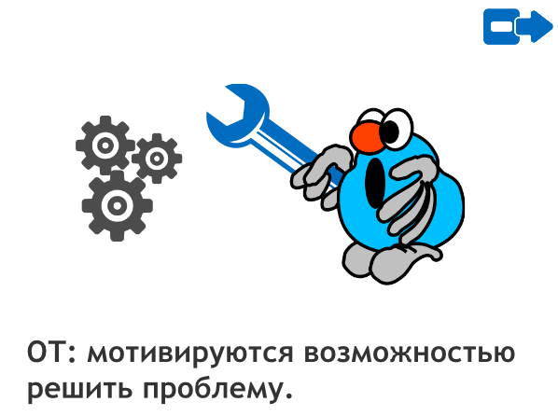

Slide 28
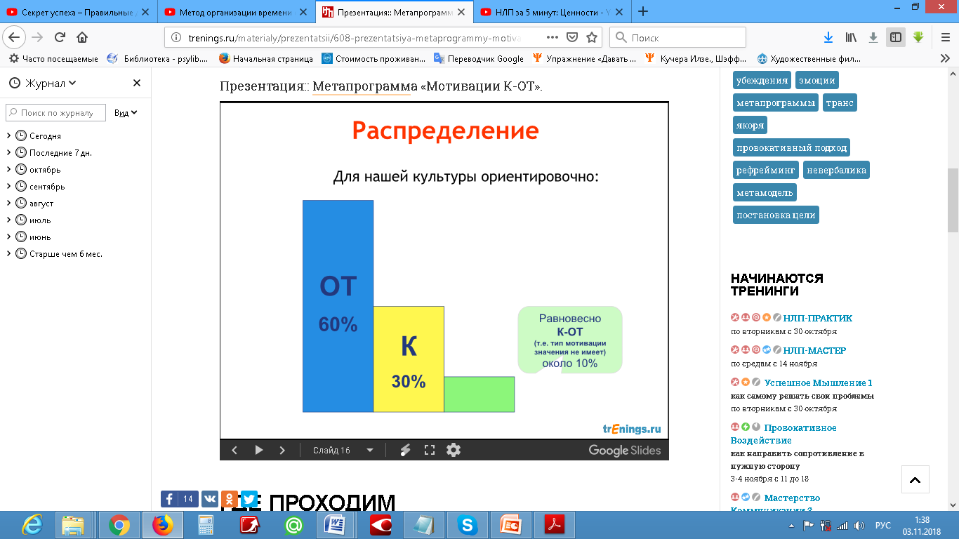

Slide 29
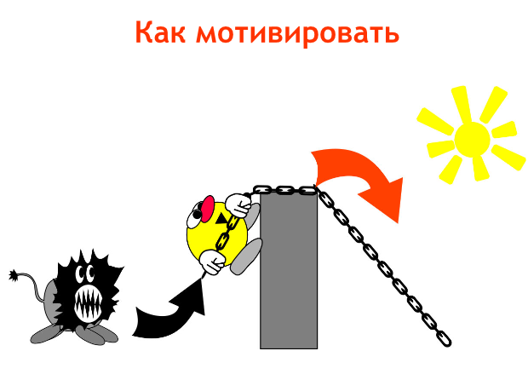

Slide 30
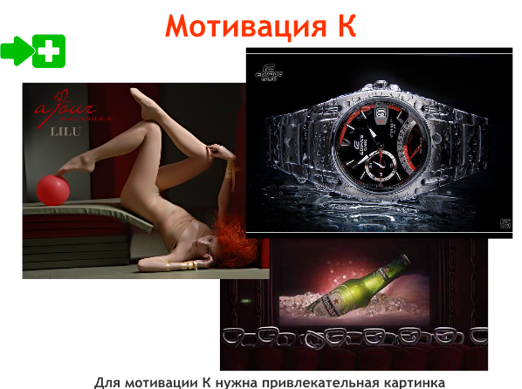

Slide 31
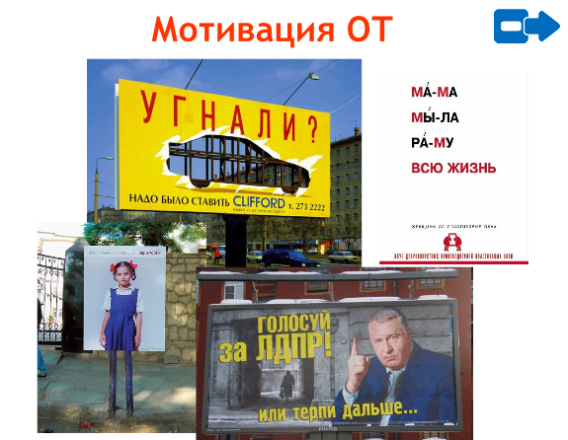

Slide 32
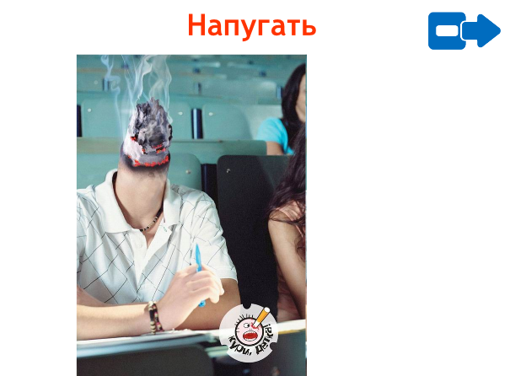

Slide 33
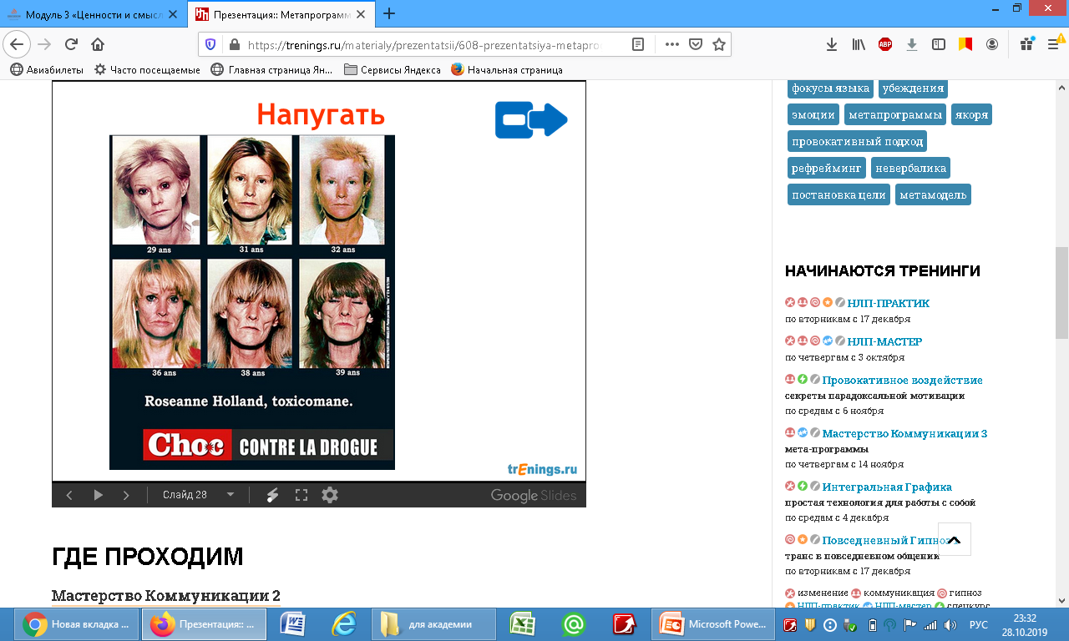

Slide 34
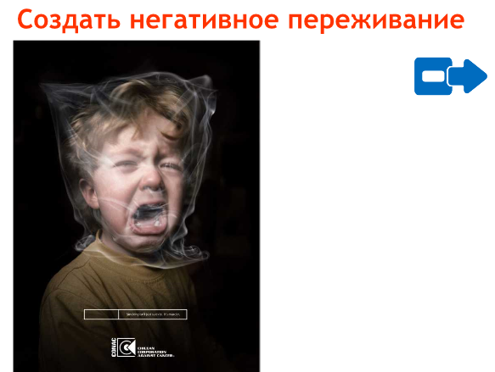

Slide 35
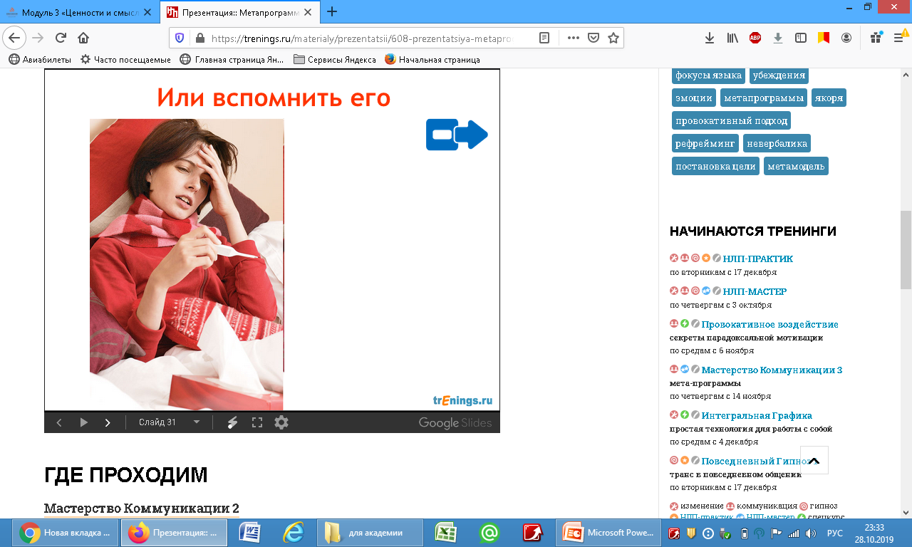

Slide 36
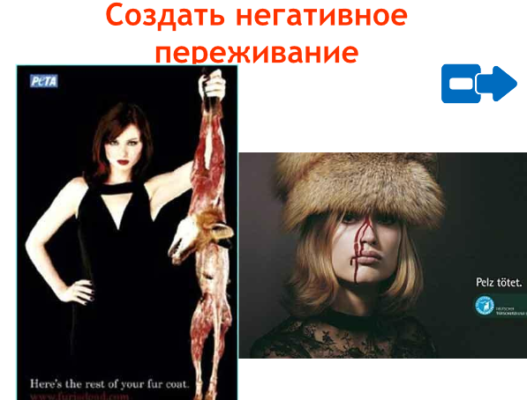

Slide 37
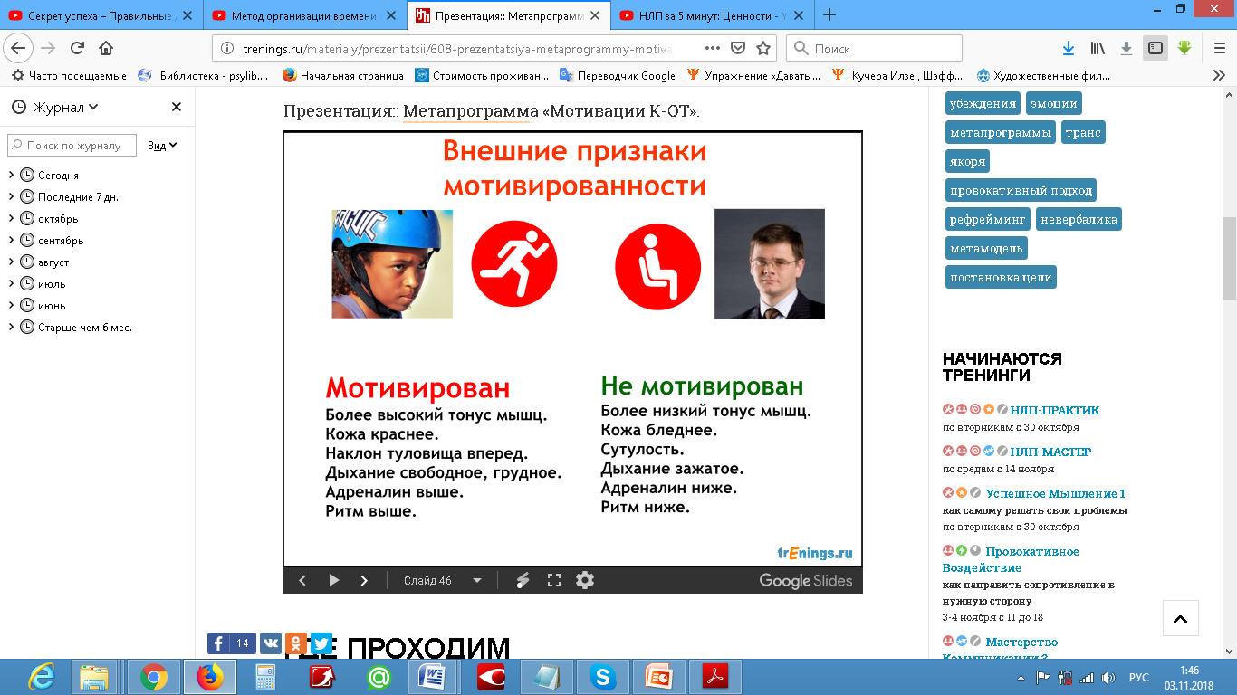

Slide 38
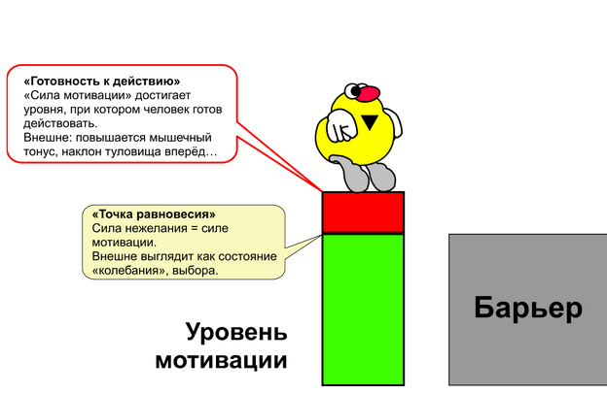

Slide 39
Внешние признаки
Вербальные
Признаки мотивации нужно определять в соответствующем контексте.
Например, задавая вопросы о том, как человек что-то сделал или совершил выбор:
- Как ты купил этот телефон?
- Почему ты пошёл в этот институт?
Естественно, обращать внимание нужно на моменты, связанные с мотивацией.

Slide 40
Для мотивации ОТ характерно обращение внимания на то, чего не хватает или отсуствует, неприятных последствиях, проблемах, как чего либо избежать:
- Когда мой старый телефон мне надоел.
- Родители мне напомнили, что если не поступлю в институт, то попаду в армию.
Так же характерна негативная структура предложения:
- Мне в нём не нравится...
- Это не то, что мне нужно.

Slide 41
Мотивирующиеся К фокусируются на плюсах, положительных эмоциях и позитивных последствиях:
- Я увидел этот телефон и сразу его захотел!
- Я выбирал институт, который бы мне понравился.
Фокус больше на то, как чего достичь:
- Для повышения продаж нужно больше работать.

Slide 42
Невербальные
Мотивирующиеся К более склонны к позитивным эмоциям.
Мотивирующиеся ОТ более склонны к негативным эмоциям.
Естественно, это проявляется в привычном напряжении мимических мышц - в нейтральном состоянии у мотивирующихся К выражение лица более позитивное (уголки губ вверх, «гусиные лапки «возле глаз»),
у мотивирующихся ОТ более негативное (уголки губ слегка вниз, нижняя губа чуть вверх, губы слегка поджаты), часто бывают малоподвижны во время разговора.

Slide 43
При ответе на вопрос о мотивации, мотивирующися К часто наклоняются вперёд, жесты и дыхание довольно энергичны. Они демонстрируют позитивное состояние - уголки губ вверх, дыхание расслабленное, межбровная складка не выражена и т.д.). Мотивирующиеся ОТ могут отклоняться назад и складывать руки на груди, характерны отстраняющие жесты.

Slide 44
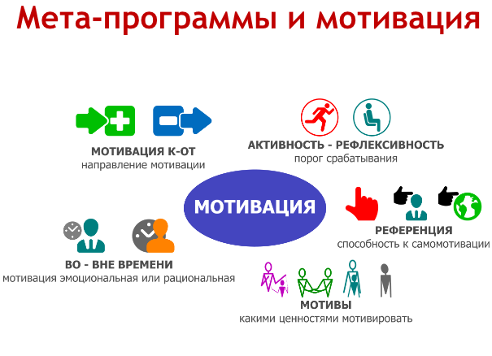

Slide 45
